Slide 1
Муниципальное бюджетное учреждение дополнительного образования
Станция юных натуралистов
ВИКТОРИНА КО ДНЮ ПТИЦ
«ПЕРНАТЫЕ ДРУЗЬЯ»
Разработали: Абдуллаева К.Р., Дьяконова И.В. – педагоги
дополнительного образования
ИНТА
2021

Slide 2
Возрастная категория детей – 10-12 лет.
Предлагаемая презентация может быть полезна классным руководителям для проведения внеклассных уроков, учителям биологии,
организаторам внеклассной работы,
педагогам дополнительного образования естественнонаучной направленности.

Slide 3
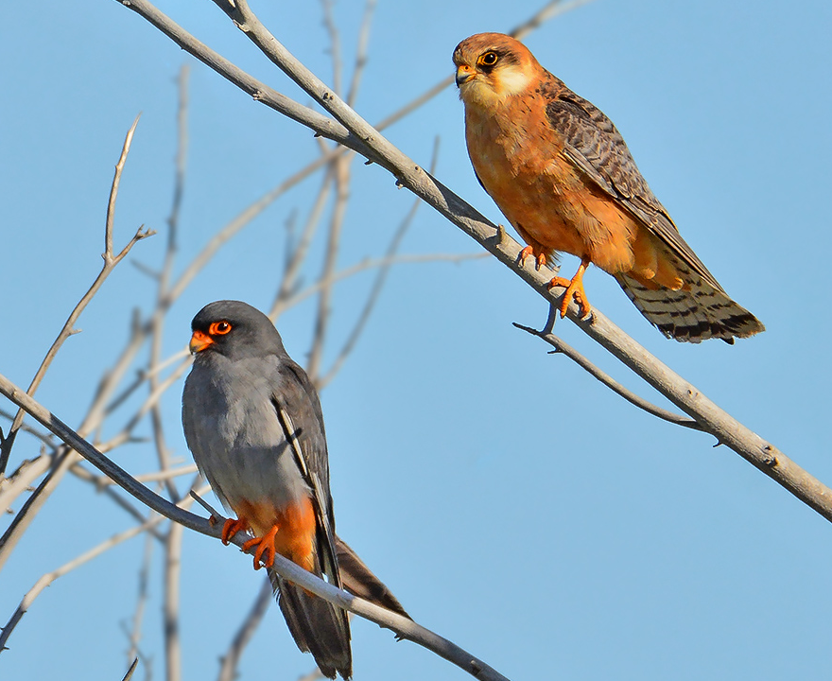

Slide 4
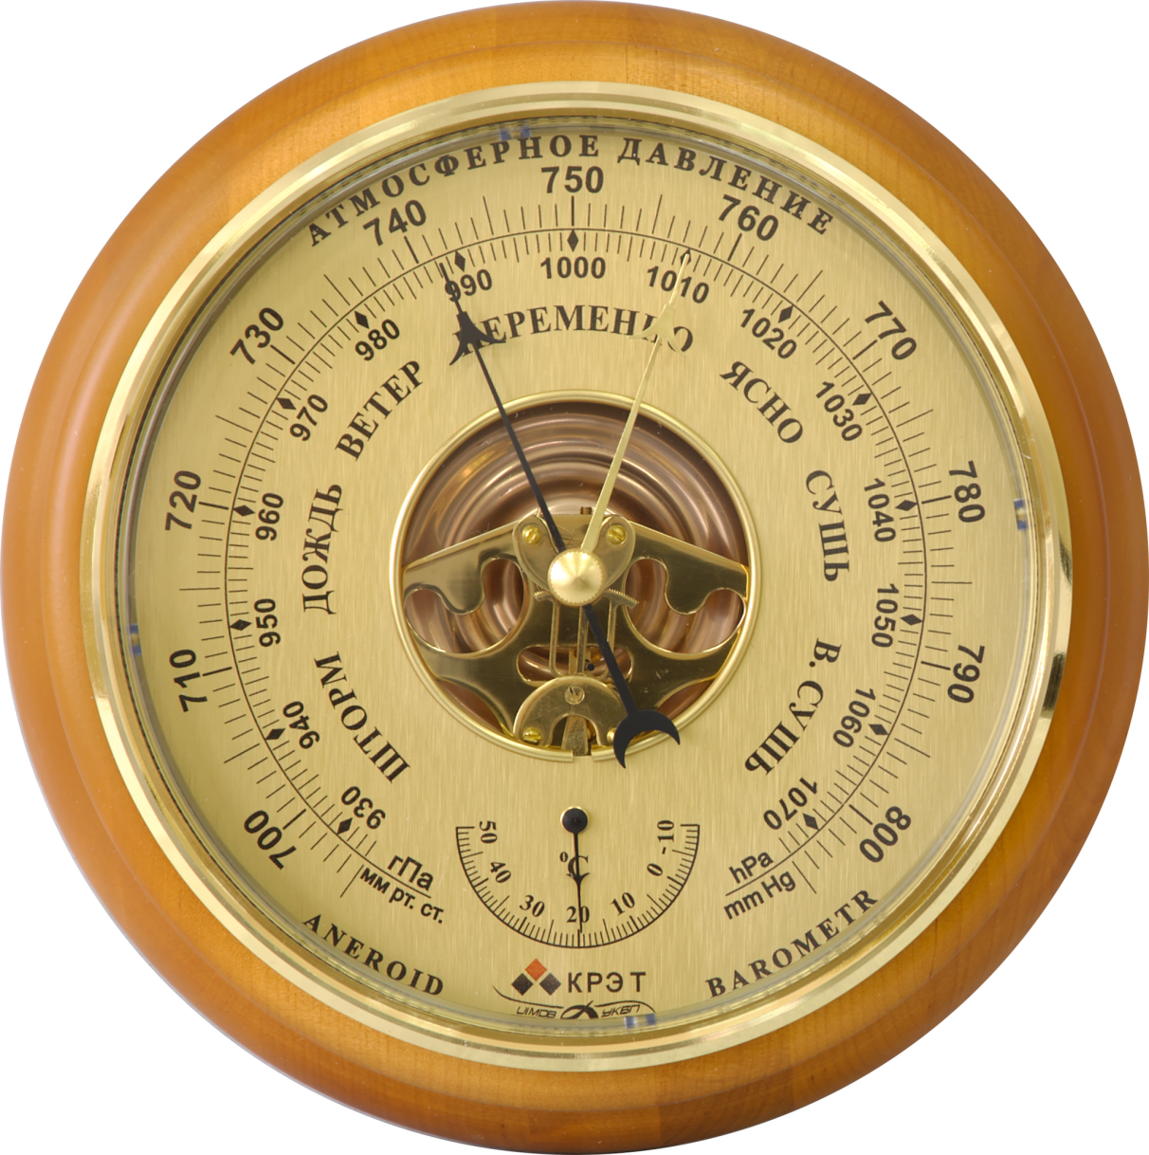
1. «Живые барометры»
Барометр – это
прибор, используемый
для наблюдений за
изменением погоды

Slide 5
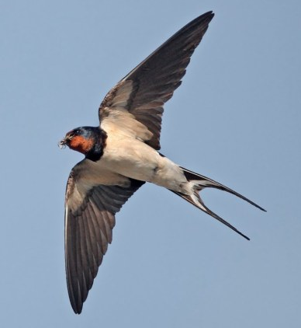
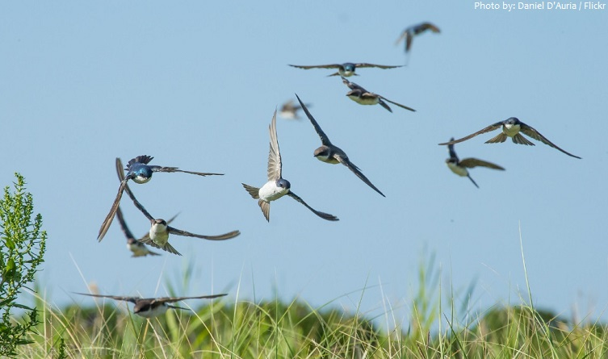
1. «Живые барометры»
Задание: закончить предложение
Если ласточки летают высоко, то…
Если ласточки летают низко – …
Если ласточки летают то вверх, то вниз – …
к хорошей погоде
к дождю
к буре

Slide 6
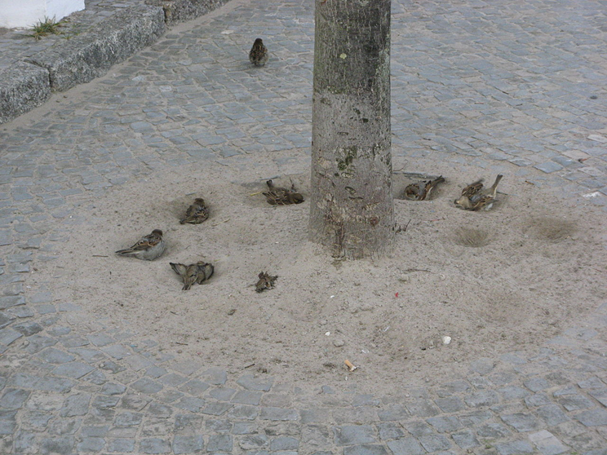
1. «Живые барометры»
Задание: закончить предложение
Воробьи купаются летом в пыли – …
к дождю

Slide 7
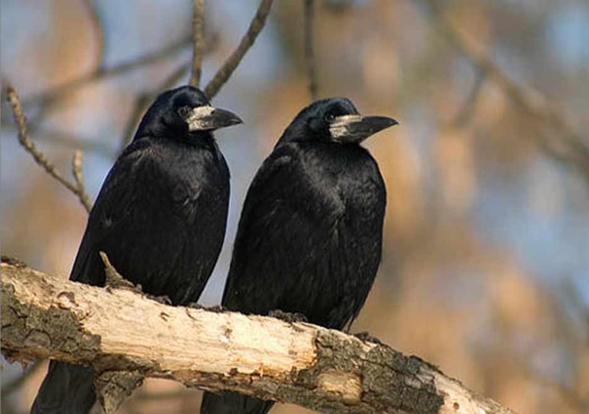
1. «Живые барометры»
Задание: закончить предложение
Грачи рано прилетели - …
будет теплая весна

Slide 8
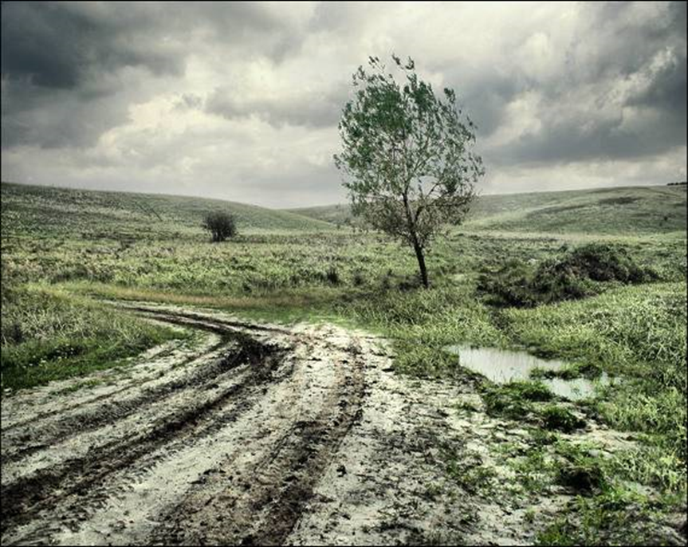
1. «Живые барометры»
Задание: закончить предложение
Птицы весной вьют гнёзда на солнечной стороне, лето будет…
холодное

Slide 9
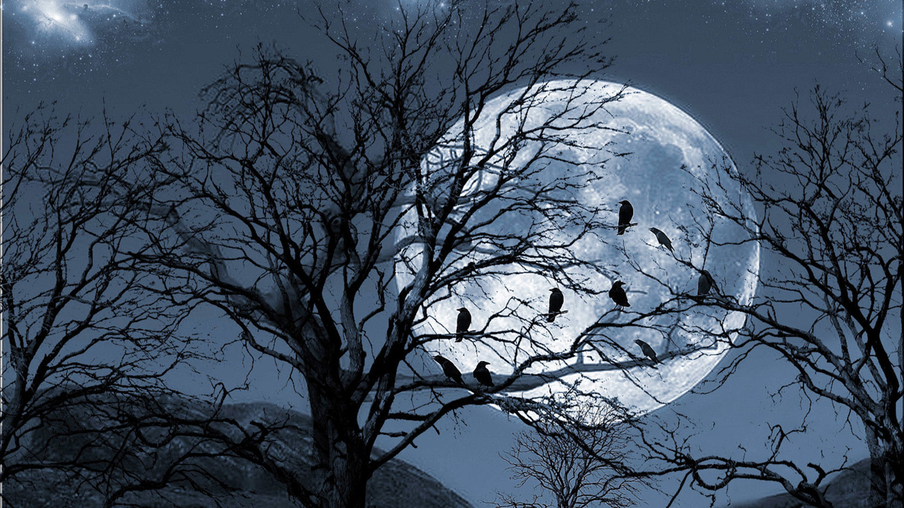
1. «Живые барометры»
Задание: закончить предложение
Вороны рассаживаются по нижним сучьям, жмутся к земле –
... к сильному ветру

Slide 10
2. «Определи вид птицы»
Задание: из трех ответов выбери правильный

Slide 11
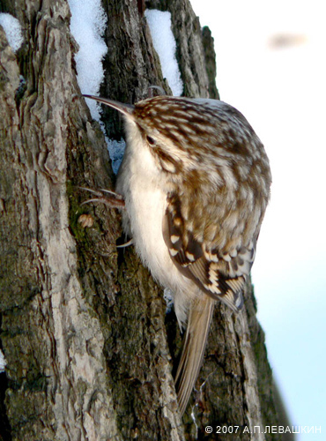
Обыкновенная пищуха
синица большая
поползень

Slide 12
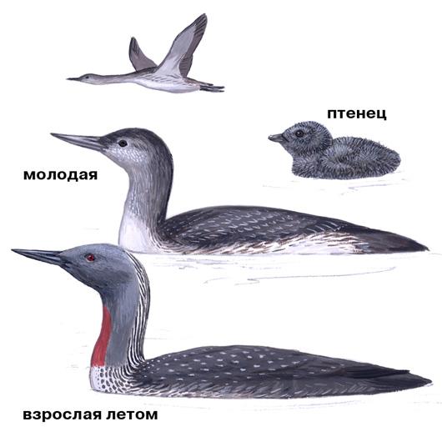
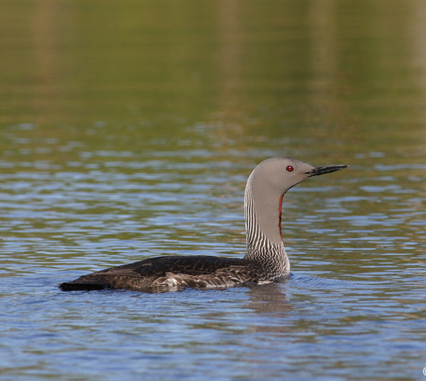
Кряква
Серый гусь
Краснозобая гагара

Slide 13
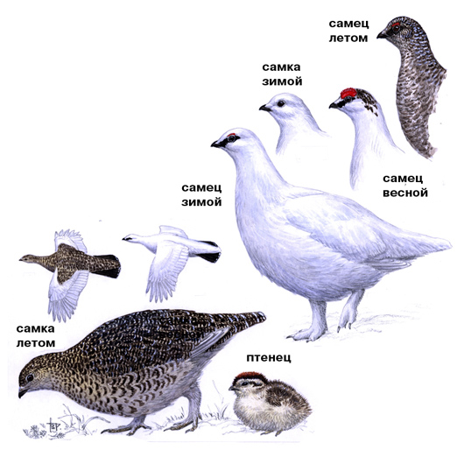
Белоглазый нырок
Тундряная куропатка
Певчий сверчок

Slide 14
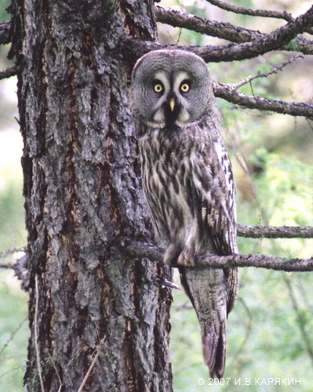
Белая сова
Чёрный коршун
Бородатая неясыть

Slide 15
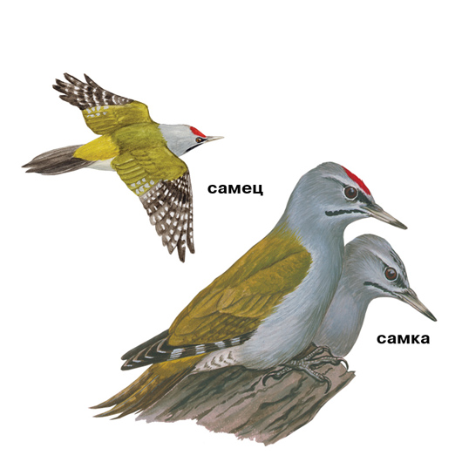
Седой дятел
Свиязь
Поползень

Slide 16
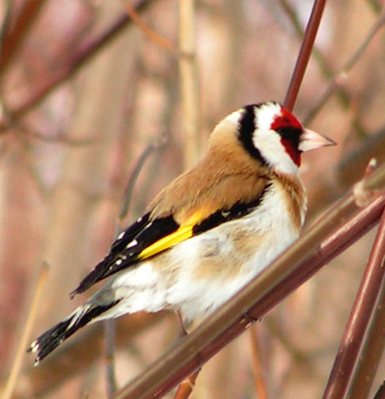
Щегол
Овсянка
Свиристель

Slide 17
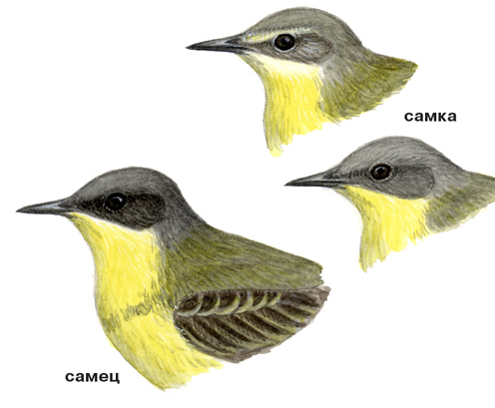
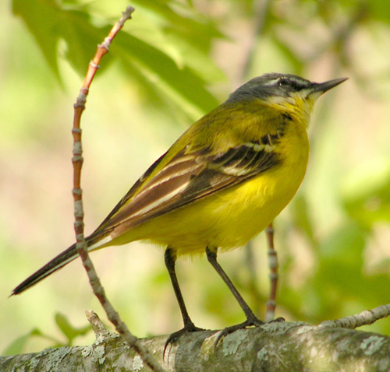
Жёлтая трясогузка
Горная чечётка
Иволга

Slide 18
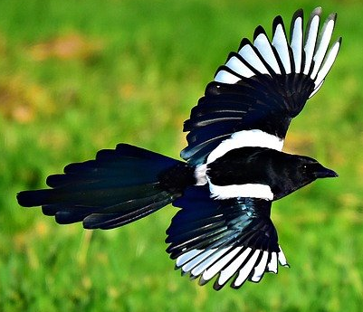
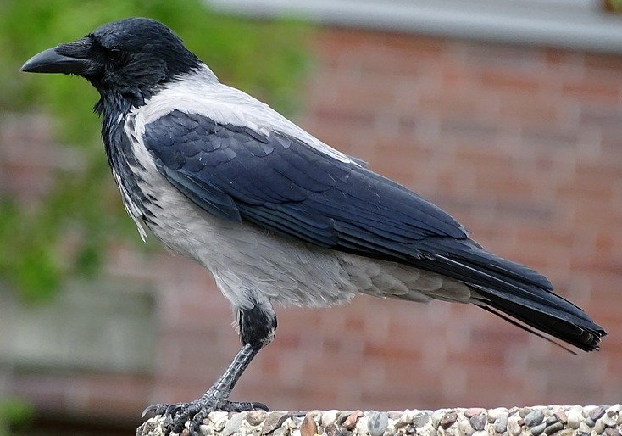

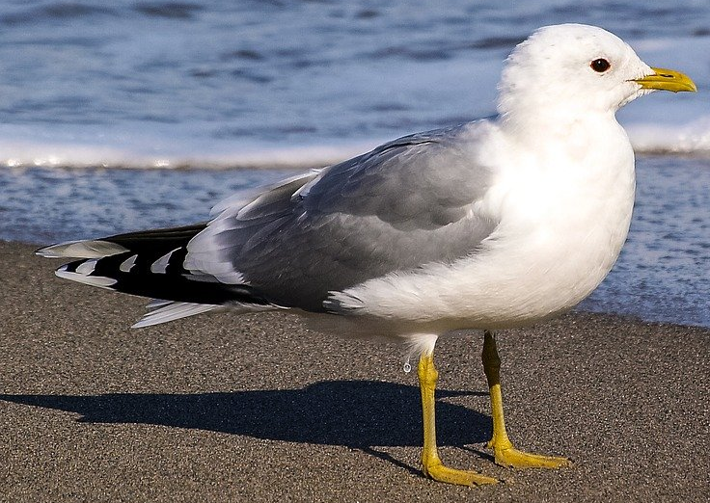
3. «Голоса птиц»
Задание: прослушать голос птицы и правильно дать ответ.
Нажать на звук
Нажать на номер
1
2
3

Slide 19
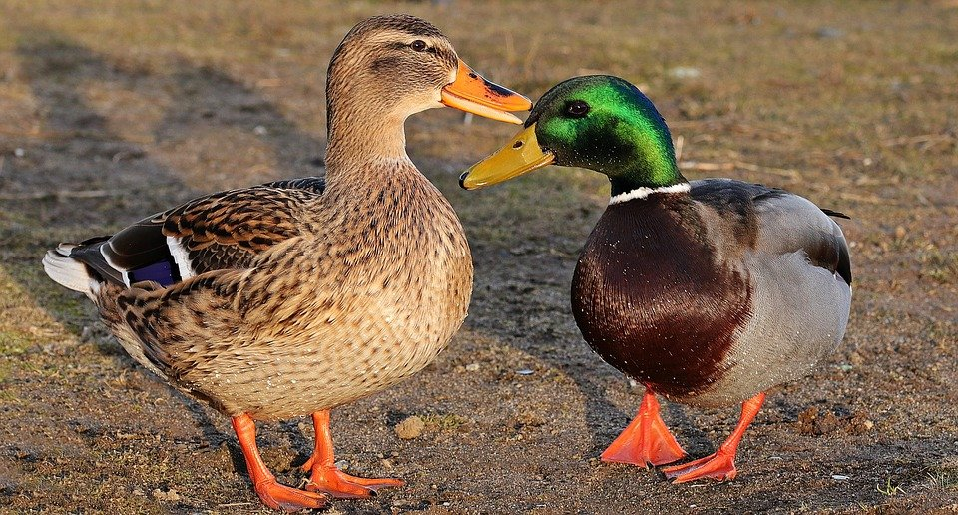
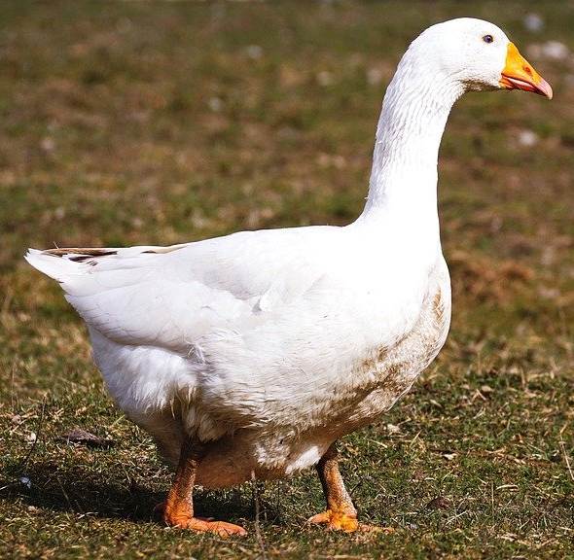
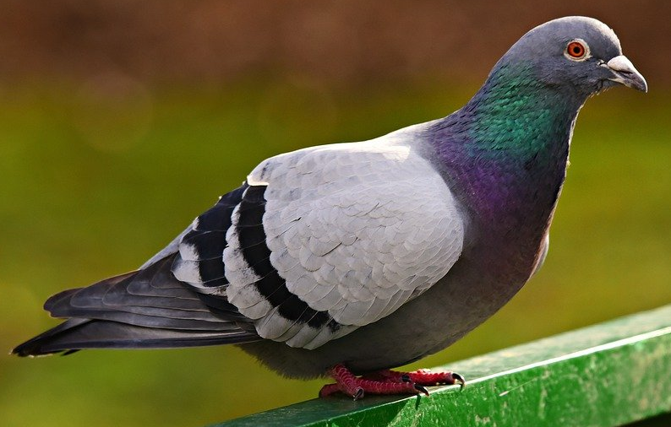
4
6
5

Slide 20
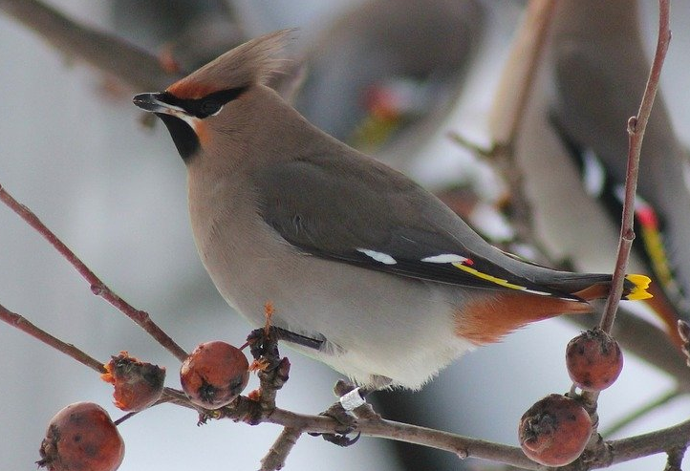
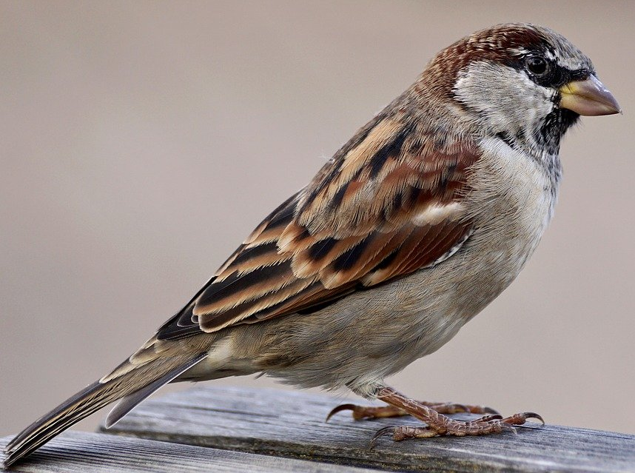
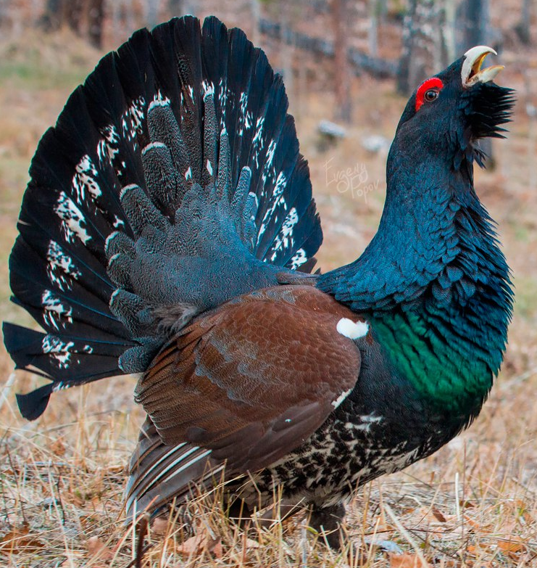
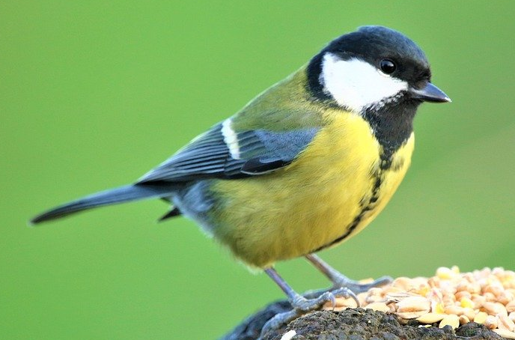
8
7
9
10

Slide 21
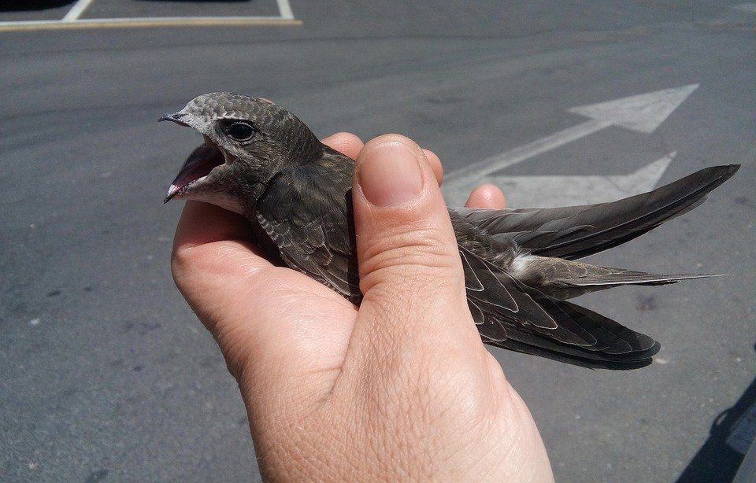

4. «Ребусы»
Задание: расшифровать названия птиц
1.

Slide 22
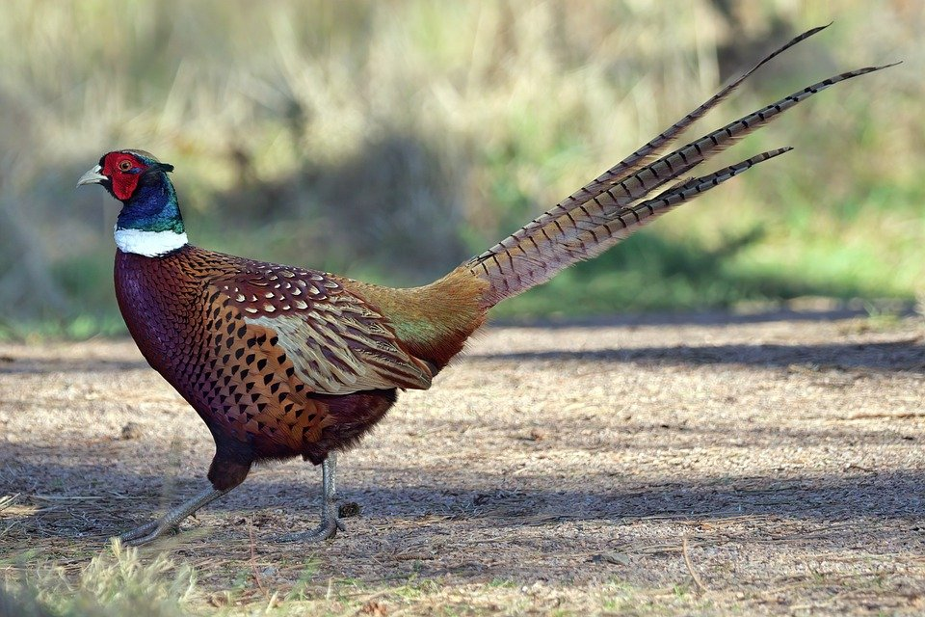

4. «Ребусы»
Задание: расшифровать названия птиц
2.

Slide 23
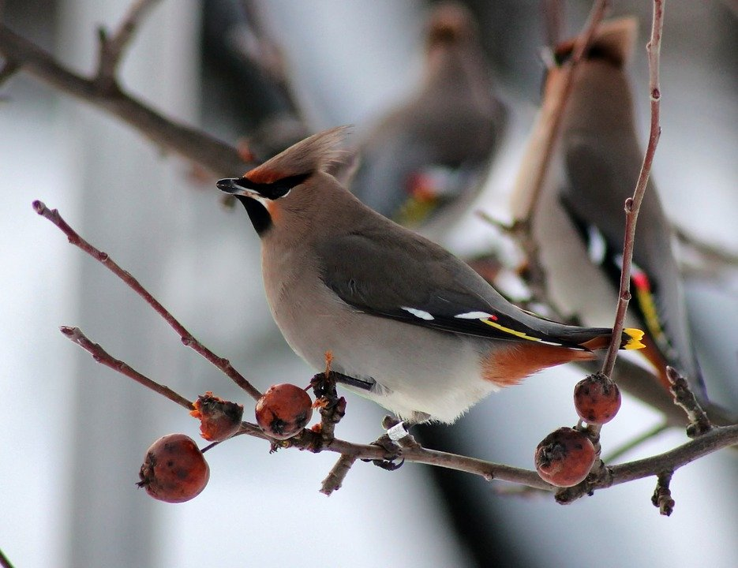
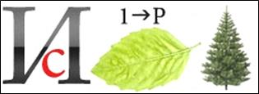
4. «Ребусы»
Задание: расшифровать названия птиц
3.

Slide 24
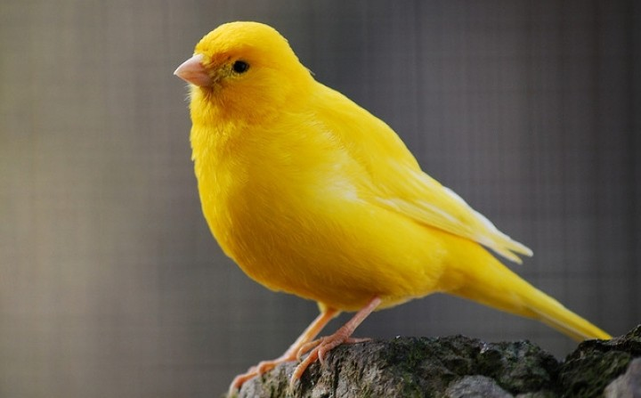
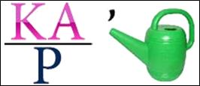
4. «Ребусы»
Задание: расшифровать названия птиц
4.

Slide 25
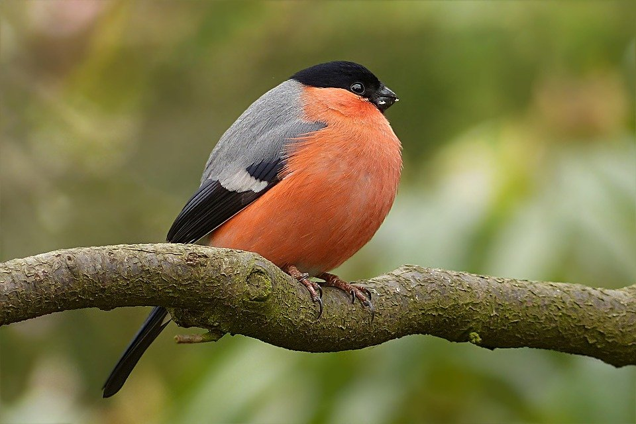
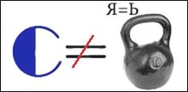
4. «Ребусы»
Задание: расшифровать названия птиц
5.

Slide 26
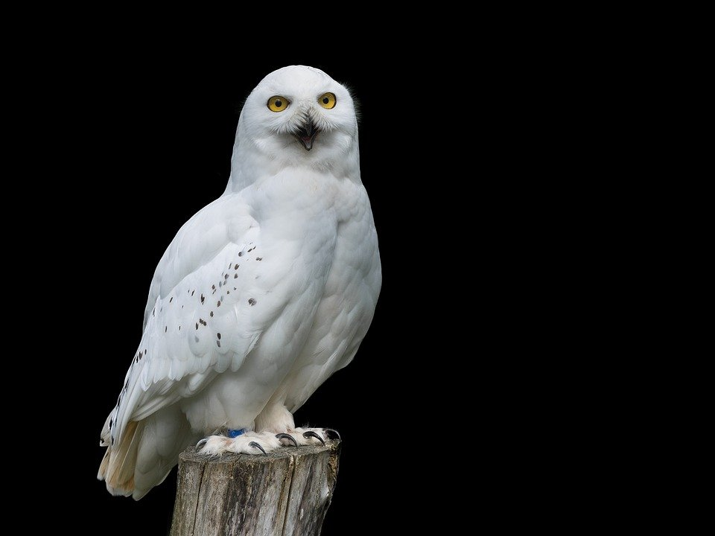

4. «Ребусы»
Задание: расшифровать названия птиц
6.

Slide 27
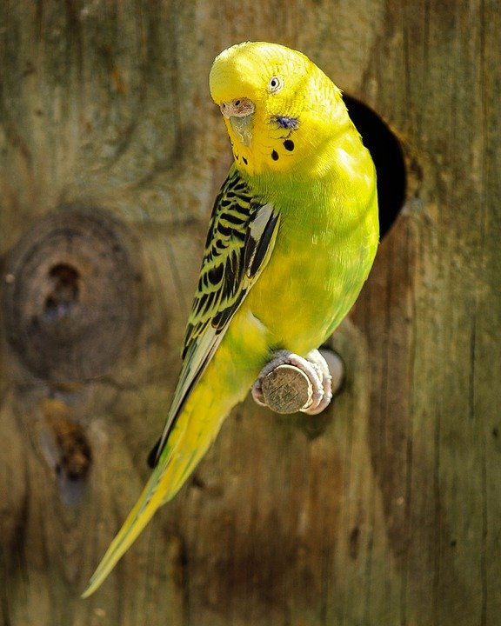
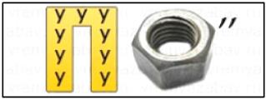
4. «Ребусы»
Задание: расшифровать названия птиц
7.

Slide 28
5. «Самые, самые, самые…»
Задание: назвать птицу, о которой идёт речь в вопросе

Slide 29
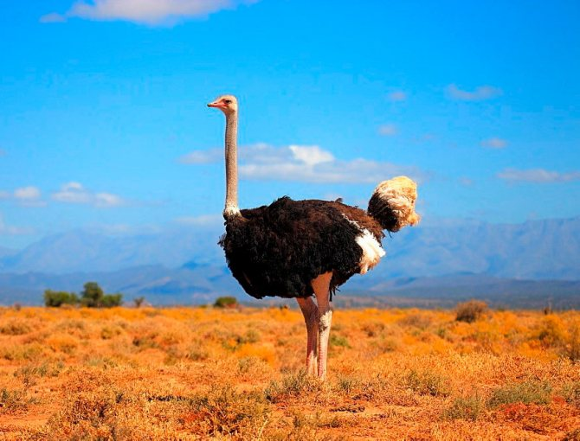
1. Самая большая нелетающая птица?
Страус обыкновенный, встречается в Центральной Эфиопии и Нигерии.
Могут достигать высоты
до 2,74 м, и вес до 156,5 кг.

Slide 30
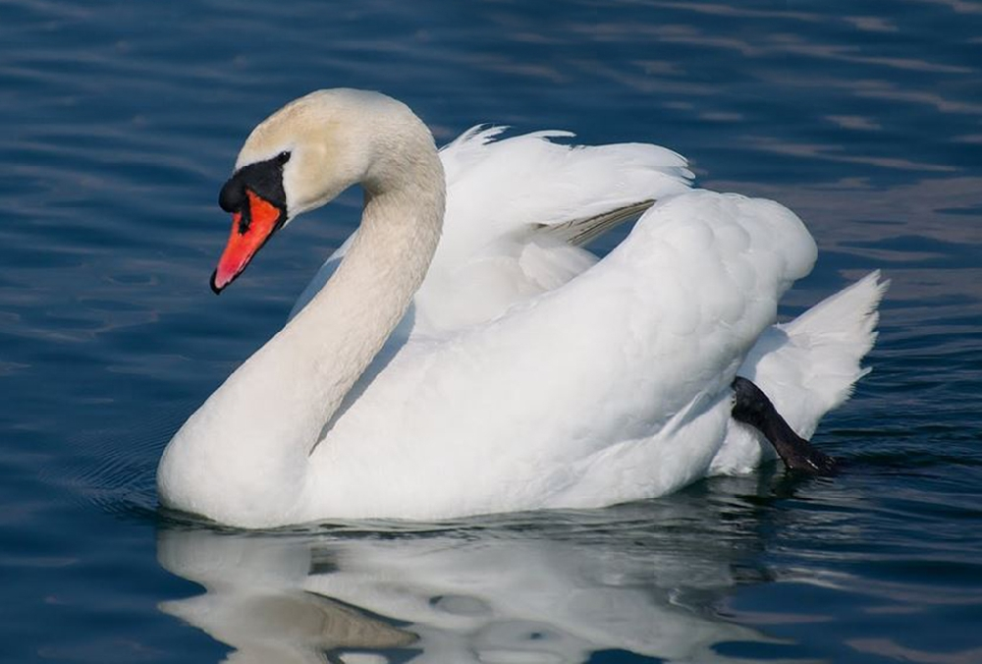
2. Самая большая летающая птица?
Лебедь-шипун, в Польше встречались птицы, весившие 22,5 кг

Slide 31
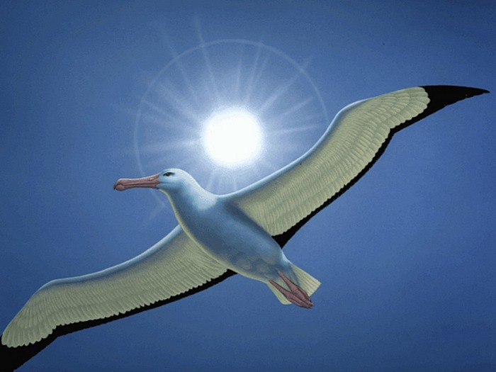
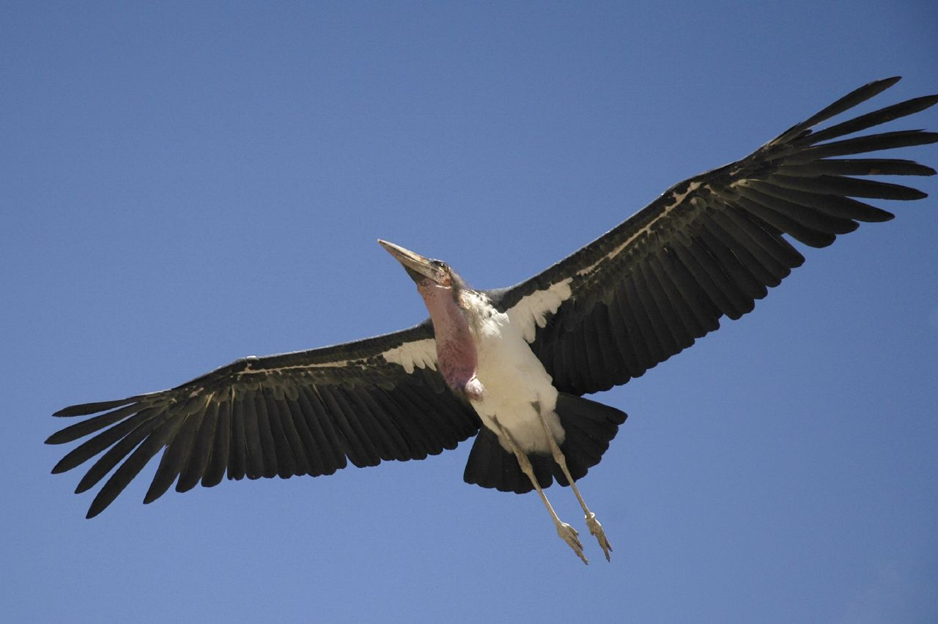
3. У какой птицы самый большой размах крыльев?
Странствующий альбатрос,
Размах составлял 3, 6 м.
Африканский марабу,
его размах может быть до 4 метров.

Slide 32
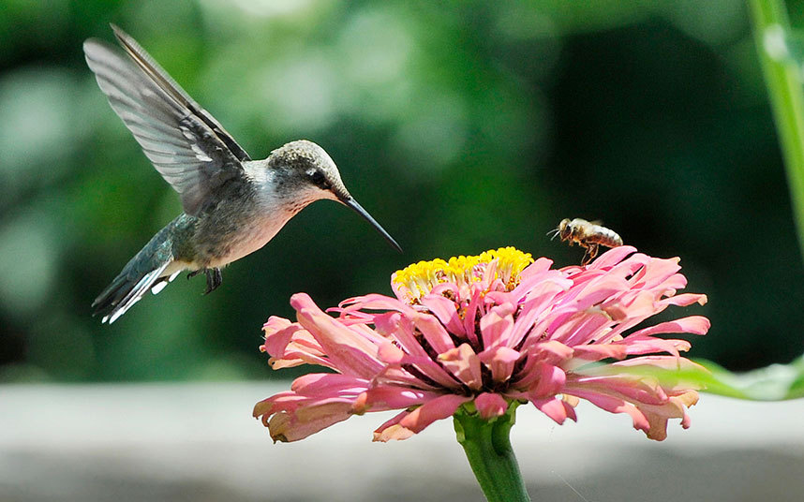
4. Самая маленькая птица в мире?
Пчелиная колибри,
достигают размера 5,7 см,
половина длины приходится на клюв и хвост. Вес около 1,6 г.

Slide 33
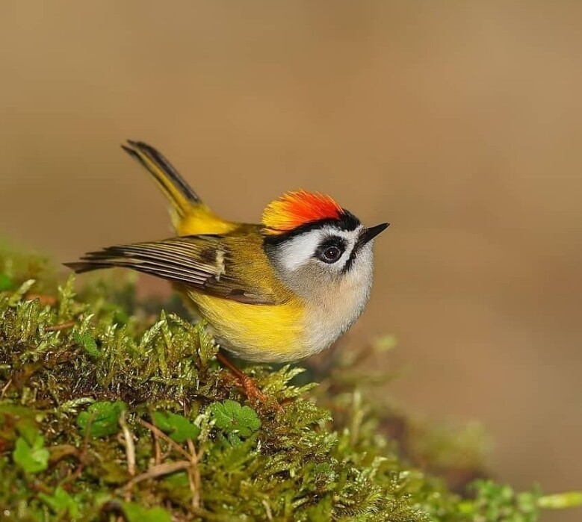
5. Самая маленькая птица, обитающая на территории России?
Красноголовый королек,
длина 5,6 см, максимальный вес – 5,5 г.

Slide 34
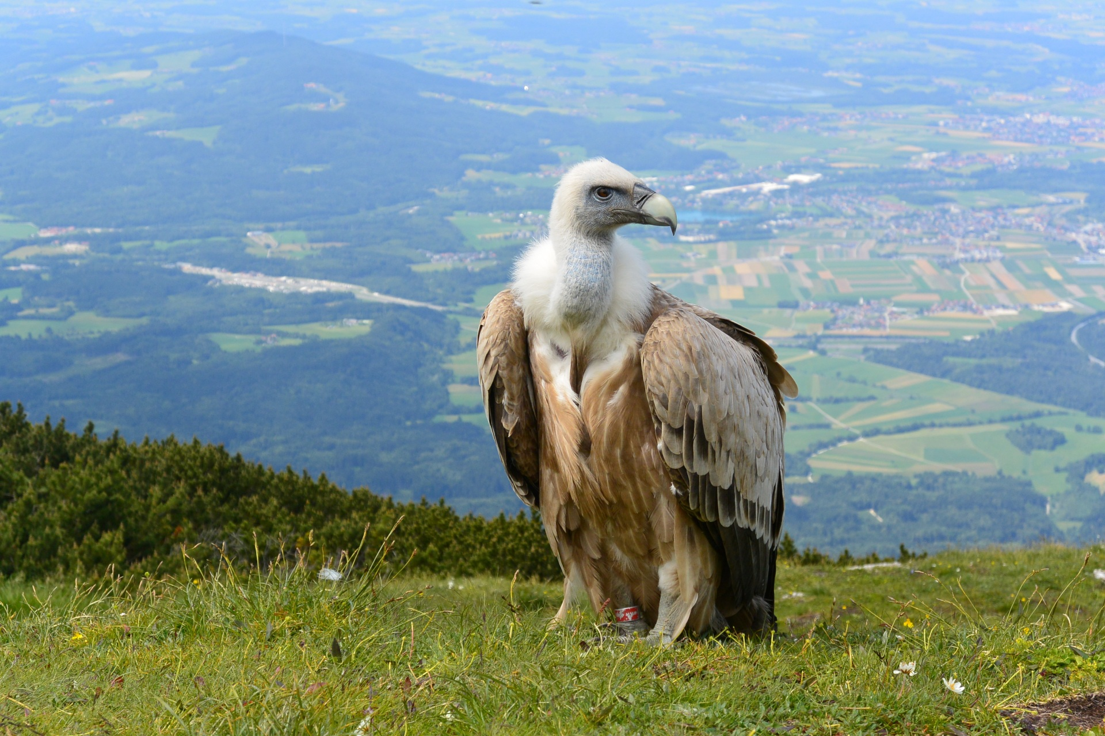
6. Самая высоко летающая птица?
Гриф. В 1973 году гражданский самолет столкнулся с птицей на высоте 11 277 м. Обычная их высота 6000 м.

Slide 35
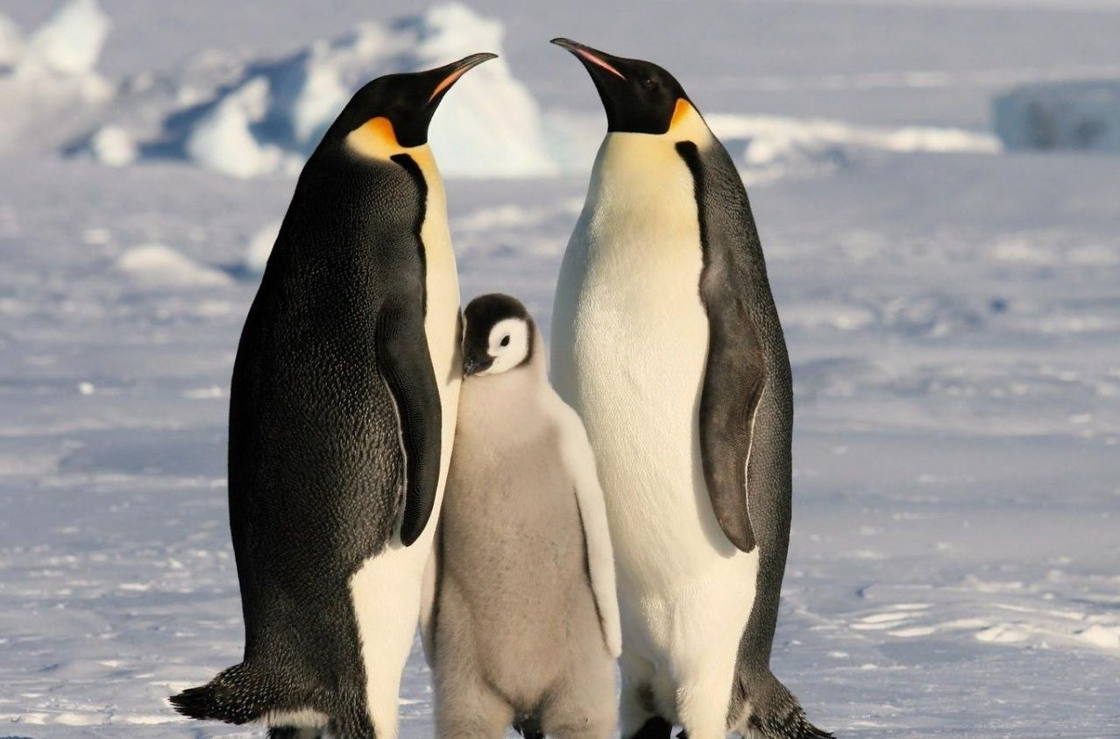
7. Самая глубоко ныряющая птица?
Императорские пингвины.
По наблюдениям ученых, могут нырять на глубину
265 м и находится под водой в течении 18 мин

Slide 36
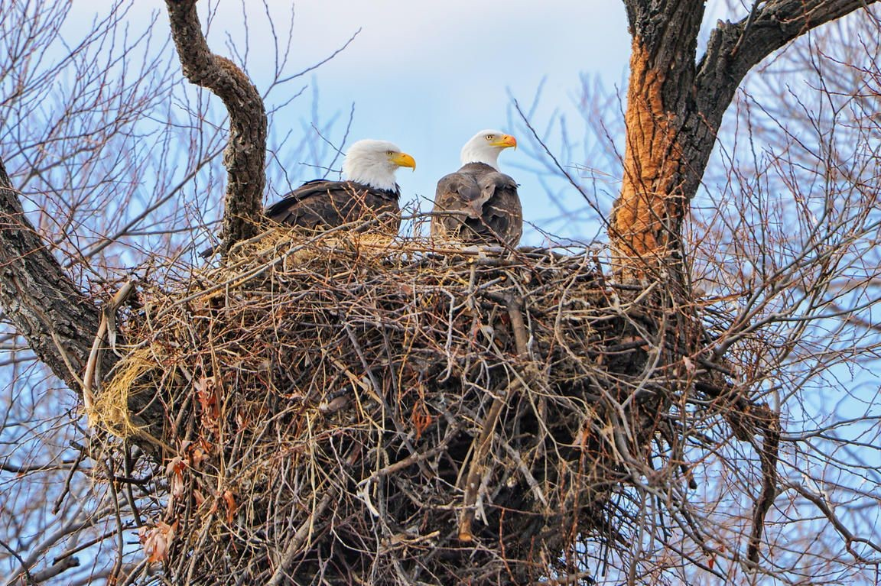
8. Самое большое гнездо птицы?
Белоголовый орлан.
В США обнаружено гнездо
шириной 2,9 м и высотой 6 м.
Вес гнезда превышает 2 тонн.

Slide 37
Спасибо за внимание!

